Slide 1
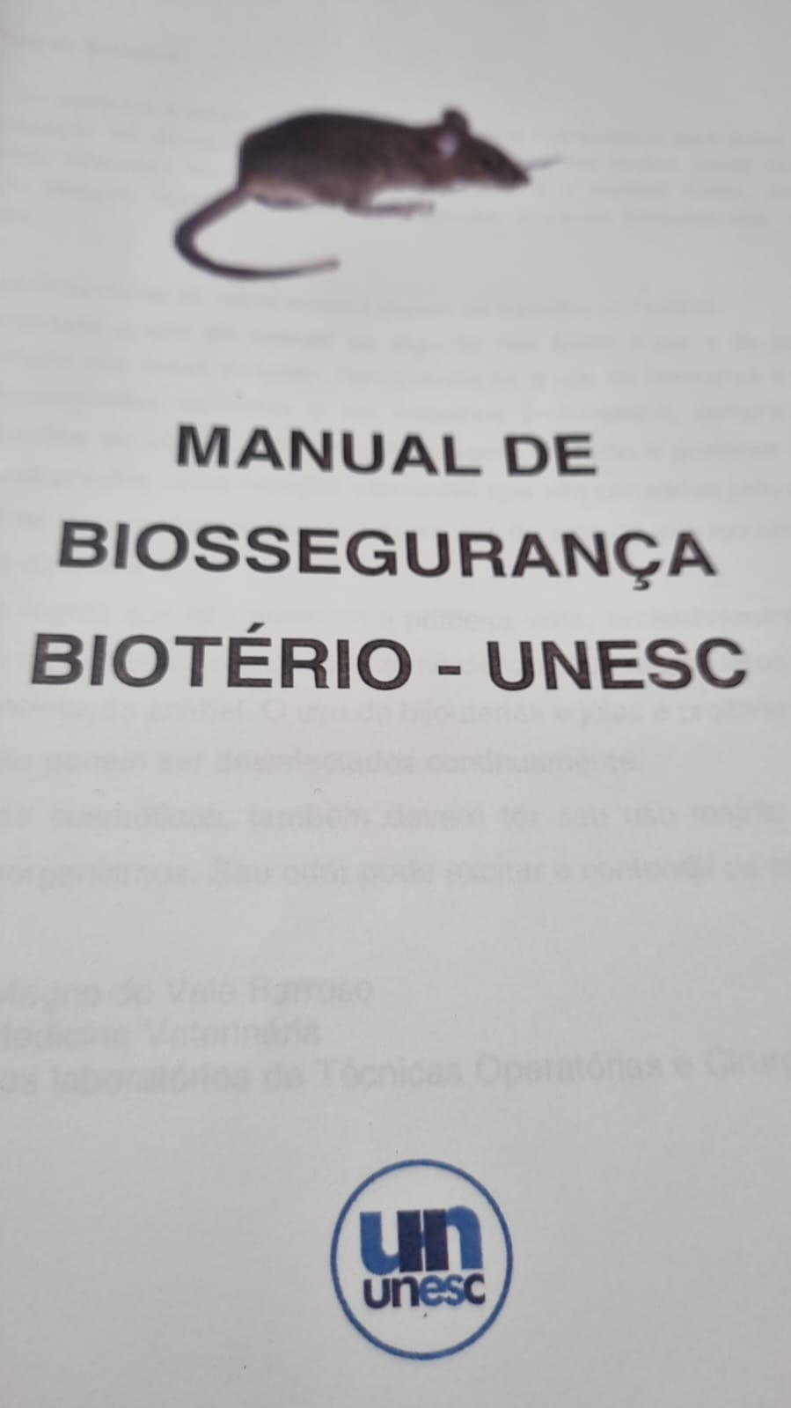
BIOTERISMO: CONHECIMENTO E PRÁTICAS NO USO DE ANIMAIS DE LABORATÓRIO NA PESQUISA CIENTÍFICA.
Aliny Leal Peronni ¹, Eduarda Martinelli de Mello¹, Yolanda Christina de Sousa Loyola².
¹Graduandas em Medicina Veterinária – Centro Universitário do Espírito Santo (UNESC); ²Doutora, Docente do curso de Medicina Veterinária – Centro Universitário do Espírito Santo (UNESC) / eduardamartinellidemello@outlook.com, yolanda.loyola@gmail.com.
A pesquisa científica é crucial para o bem-estar humano e animal. Embora a biologia exija mais do que observação para adquirir conhecimento, a experimentação é necessária para completar o ciclo de conhecimento. A utilização de animais em pesquisas requer consciência de que os animais têm hábitos próprios, memória e podem sofrer, exigindo ética em todas as fases do estudo. As preocupações éticas sobre a experimentação animal e os direitos dos animais são debatidas há muito tempo e protegidas por Leis Federais. A Resolução Normativa do CONCEA Nº49 de 2021 destaca a essencialidade da capacitação para todos aqueles envolvidos em atividades de ensino e pesquisa que utilizam animais. O objetivo desta pesquisa foi conhecer e acompanhar práticas com animais de laboratório inseridos na metodologia de projetos em andamento e já aprovados pela CEUA/UNESC. O acompanhamento das práticas também proporcionou o reconhecimento de Normas de Segurança, limpeza e desinfecção dos espaços e materiais utilizados, descarte dos animais, barreiras físicas e biológicas de proteção ao biotério UNESC. Assim foi realizada uma revisão bibliográfica aprofundada com todos os fatores que envolvem o bom andamento destas práticas e da integridade dos biotérios. Foi realizado também um Manual de Práticas na Pesquisa com animais de laboratório e de Biossegurança-UNESC. No Manual encontra se as Leis e Normativas que asseguram a pesquisa e a ética bem como a limpeza das gaiolas, descarte dos animais, limpeza dos ambientes, protocolos de anestesia, alimentação e uso de equipamento de proteção individual. Foi verificado ainda as metodologias experimentais empregadas e a relação com os Princípios dos 3Rs que apontam o respeito a integridade e o bem-estar animal. A pesquisa foi essencial para o conhecimento científico e atualizado das práticas que envolvem animais de laboratório, sendo considerada uma capacitação para os alunos e pesquisadores envolvidos.
Palavras-chave: experimentação, normas, bem estar animal.
Referências
REIS, S. et al. [s.l: s.n.]. Disponível em: <https://repositorio.inpa.gov.br/bitstream/1/35851/1/Bioterismo.pdf>.
LUANA, P. et al. [s.l: s.n.]. Disponível em: <https://www.ict.unesp.br/Home/sobreoict/departamentosdeensino/biocienciasediagnosticobucal/laboratorios/guia-de-procedimentos-bioterio-ict.pdf>.
Foto: Capa do Manual de Biossegurança do Biotério - UNESC

